Slide 1
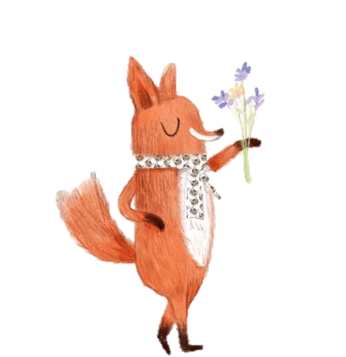
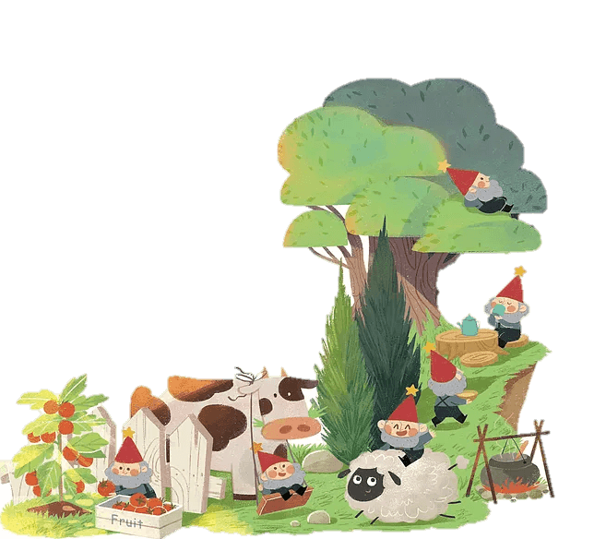
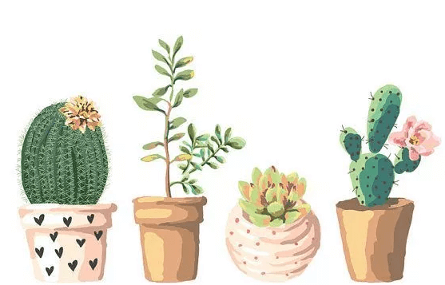
我知道的那些汉服
演讲人：王梦娜 演讲时间：2021年5月

Slide 2

了解的汉服
01
02
03
04
简单的解释
汉服的十大结构
生活中看到的
汉服市场爆发
汉服的历史
在结构上，汉服分为十个部分
四千年了她终于出圈
汉服确实已经成为一种新的风潮

Slide 3
汉服
简单的介绍
汉服，又称汉衣冠，中国汉族的传统服饰，又称为汉装、华服，是从黄帝即位（约西元前2698年）至明末 （公元17世纪中叶）这四千多年中，以华夏礼仪文化为中心。

Slide 4
发展历史
自黄帝、尧、舜垂衣裳而天下治，汉服已具基本形式，历经周朝礼法的继承，到了汉朝形成完善的衣冠体系并普及至民众，还通过儒教和中华法系影响了整个汉文化圈。
汉服是最能体现汉族特色及信仰的服装，是华夏礼仪文化的必要组成，汉服的特点可以在四书五经、经史子集里找到依据。

Slide 5
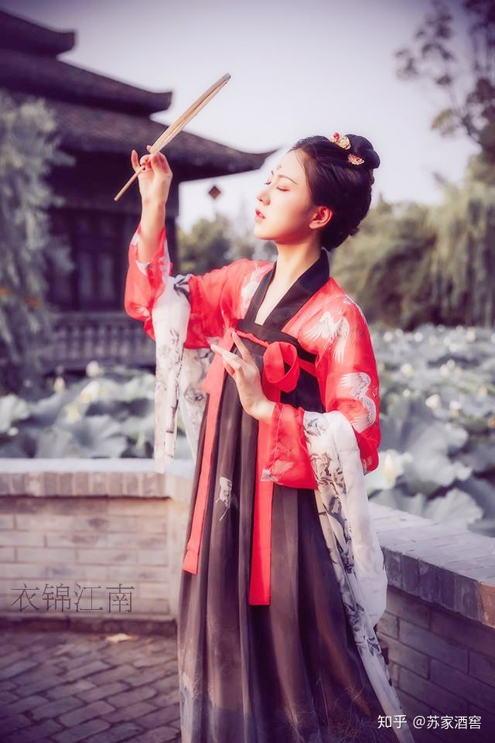
朝代的简史
起源
早在商朝，就已经确立了衣冠制度，不同的样式代表不同的阶级，而有一个总的形制，就是“上衣下裳”制。顾名思义，无论尊卑男女，都是采用上下两段的制式，且边缘必须用相差大的颜色的布料封边 这是成语“不修边幅”的起源。

Slide 6
汉服结构
汉服分十个部分
在结构上，汉服分为十个部分：领、襟、裾、袂、祛、袖、衿、衽、带、系。

Slide 7
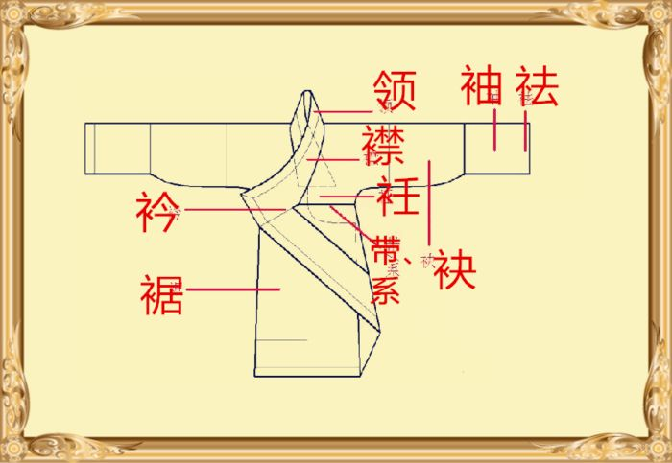
汉服的十大结构
领
衣领
襟
襟：与祍是同义词，但使用时特指衣服的交叠重合处，以内 外（或前后）襟区分。
裾
裾：衣服的下摆，又特指衣服前襟处。例如“直裾”的意思就是，衣襟垂直而下。

Slide 8
汉服的十大结构
袂（mèi）
衣袖
祛（qū）
袖口
袖
袖子

Slide 9
汉服的十大结构
系
系的带子，同带，汉服几乎不用一颗扣子，全由系带结缨的方式穿戴

Slide 10
汉服的十大结构
衿（jīn）
古代服装下连到前襟的衣领
祍（rèn
衣襟，根据掩襟的方向 （特指外襟）
带
系的带子，同系，汉服几乎不用一颗扣子，全由系带结缨的方式穿戴

Slide 11
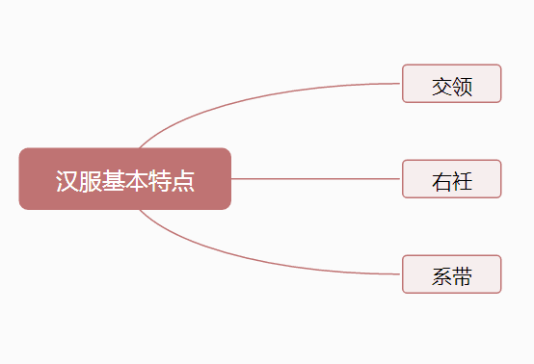
汉服主要特点的总结

Slide 12

汉服的基本特点
交领
汉服一般交领为多，像襦裙、袄裙、曲裾等都是交领居多。当然除交领之外还有对襟、圆领等
交领襦裙： 交领齐腰襦裙其实比较适合日常的，现在汉服越来越被大众接受，身边经常会看到穿交领襦裙的妹纸出行。

Slide 13
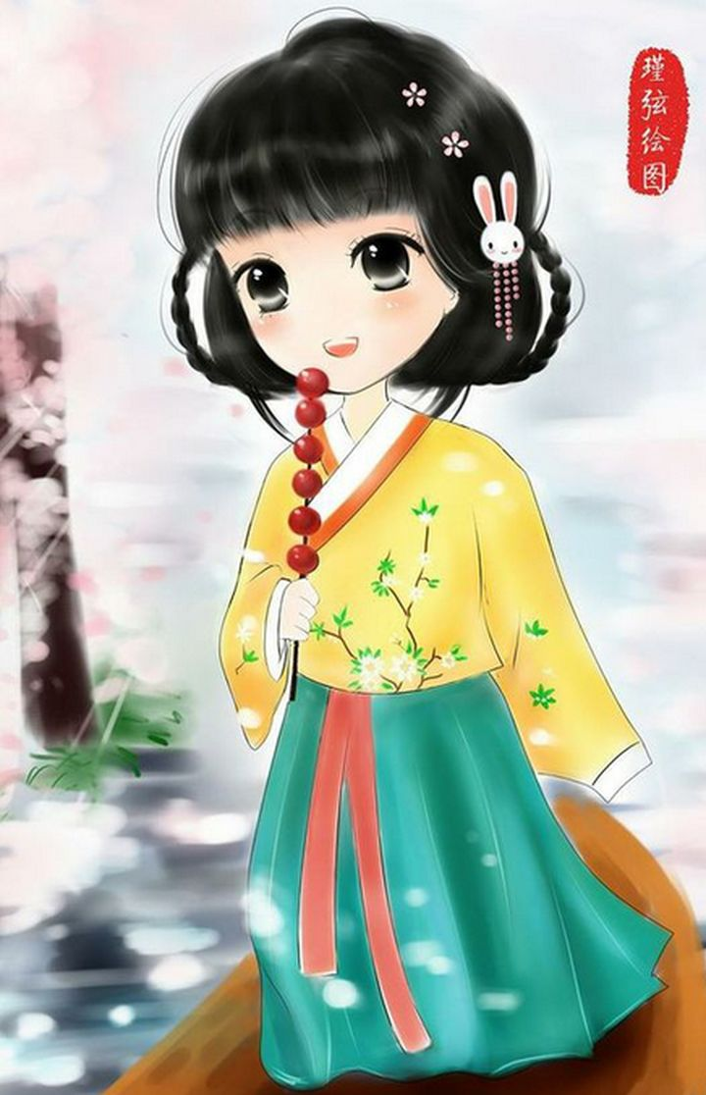
汉服的基本特点
交领
交领袄裙
袄裙是明代女装的一种通称，不是固定术语，袄是袄，裙是裙。明代盛行衣掩裙的袄裙打扮，清朝汉女装继承了大体款式。袄裙的款式也影响了朝鲜宫样以及中国其他民族。我们在看韩剧的时候，里面出现的韩服也是受到了咱们袄裙影响的。

Slide 14
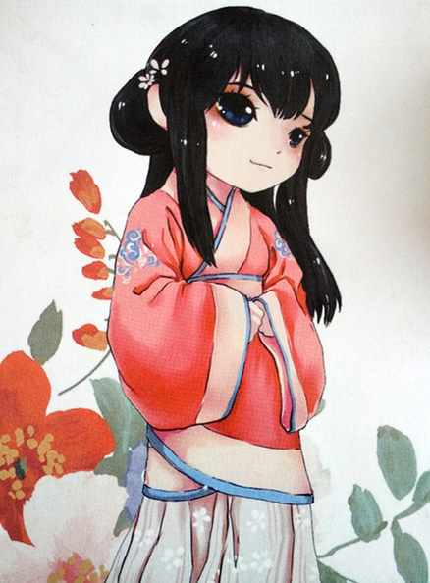
汉服的基本特点
交领
交领曲裾
古代深衣之裳计有十二幅，皆宽头在下，狭头在上，通称为衽(rèn)，接续其衽而钩其旁边者为"曲裾"。像我们在电视剧《美人心计》中，所看到的服饰就多为曲裾。

Slide 15
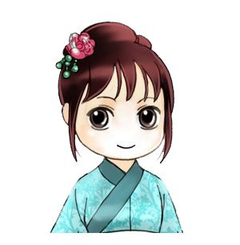
汉服的基本特点
右衽（rèn）
右衽是汉服始终保留的特点，但并非汉服独有。因此右衽成为汉族的象征符号之一。
右衽是汉服始终保留的特点，但并非汉服独有。因此右衽成为汉族的象征符号之一。
另外，左衽也被用来指死者，在陪葬的壁画和绘画先人的画像中，使用左衽，以示阴阳有别。所以千万不要弄错了左右哟！

Slide 16
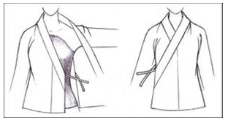
汉服的基本特点
系带
汉服主要使用系带结缨的方式进行穿戴，用衣带固定衣服的各个部位。当然，也有少数使用纽襻（pàn）。这里，我们简单介绍下上襦下裙如何系带。
上襦的系带先系里面的带，再系外面的带。具体情况，如图所示。

Slide 17
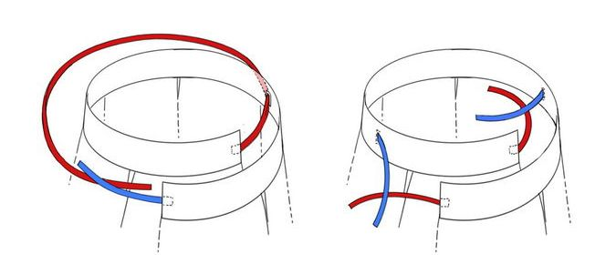
汉服的基本特点
下裙
可分为一片式系带和两片式系带。
一片式下裙系带有两种方法，一种是有两根的带子，另一种是四根带子的。系带方法如图所示。

Slide 18
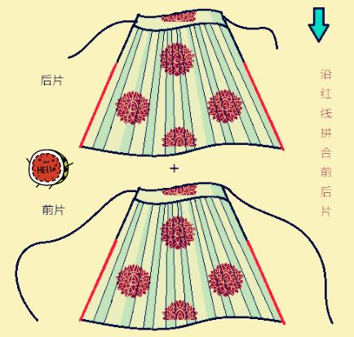
汉服的基本特点
两片式下裙
先系后片的，再系前片。先将后片的带绕到前面系好后，然后把前片的带从后面再绕回到前面系好，可看下图理解。
上襦的系带先系里面的带，再系外面的带。具体情况，如图所示。

Slide 19
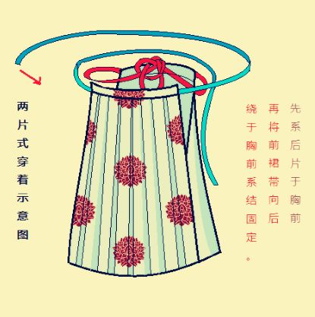
汉服的基本特点
系带
两片式下裙
可看图理解。

Slide 20
生活中
她终于出圈了
而且近几年，穿汉服确实已经成为一种新的风潮

Slide 21
汉服确实已经成为一种新的风潮
地铁上↓
商场内↓
甚至景区里↓
婚礼上
01
02
03
04

Slide 22
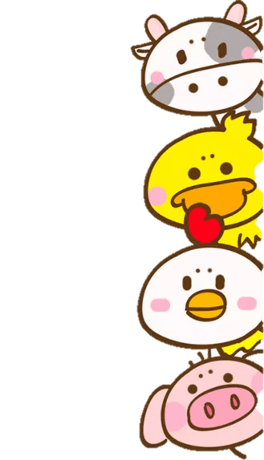
生活中的
地铁上

Slide 23
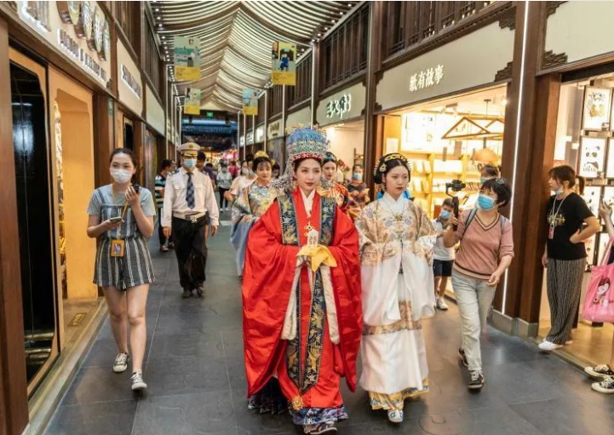
生活中的
商场内↓

Slide 24
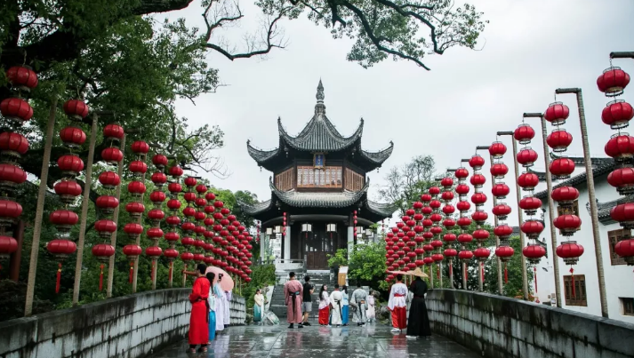
生活中的
甚至景区里↓

Slide 25
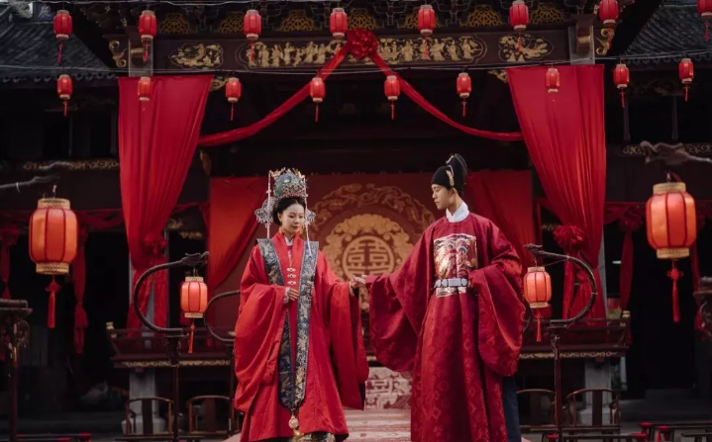
生活中的
婚礼上：新娘子，凤冠霞帔；新郎官，状元服

Slide 26
汉服市场
爆发
越来越多人开始认同汉服文化复兴，不再向汉服爱好者投去打量目光

Slide 27
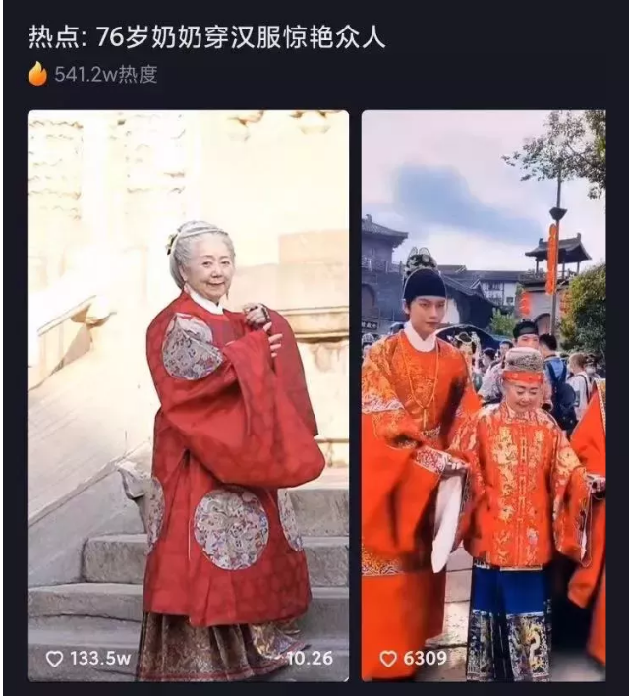
76岁老奶奶穿汉服出行，路人随拍火遍抖音
对待汉服理性平和、认同包容的社会心态，真好啊

Slide 28
汉服指的是汉族服饰
01
02
汉服的分支
宣传的自身
汉服爱好者，爱汉服敬汉服也懂汉服
唐装、宋服、明袍等等这些都是汉服的分

Slide 29
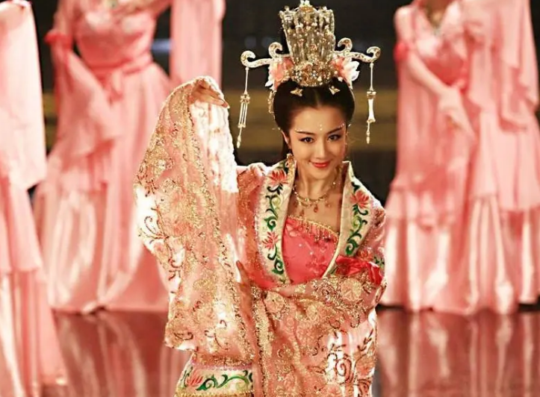
汉服的分支
有服章之美，谓之华
华，既是曹植《洛神赋》中能够直观感受到的精美绝伦

Slide 30
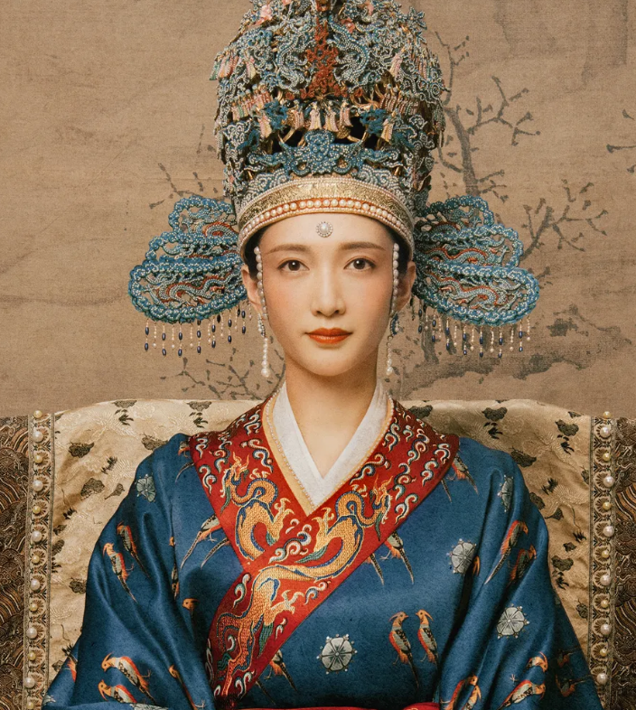
汉服的分支
华”更代表了风骨和民族气度
举手间，翩翩大袖行云流水；行动处，长风盈袖衣袂飘展。

Slide 31
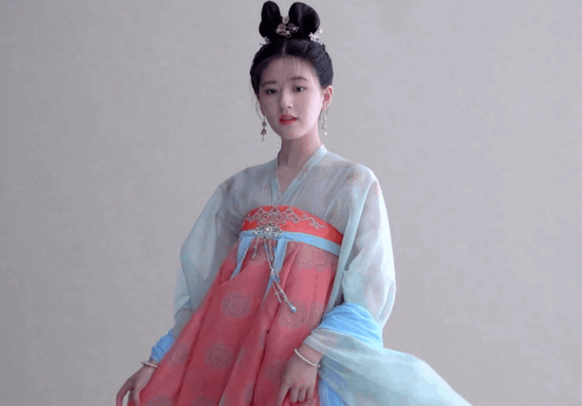
汉服的分支
也是《长恨歌》中沁人心脾的灵动飘逸
风吹仙袂飘飘举，犹似羽衣霓裳舞。

Slide 32
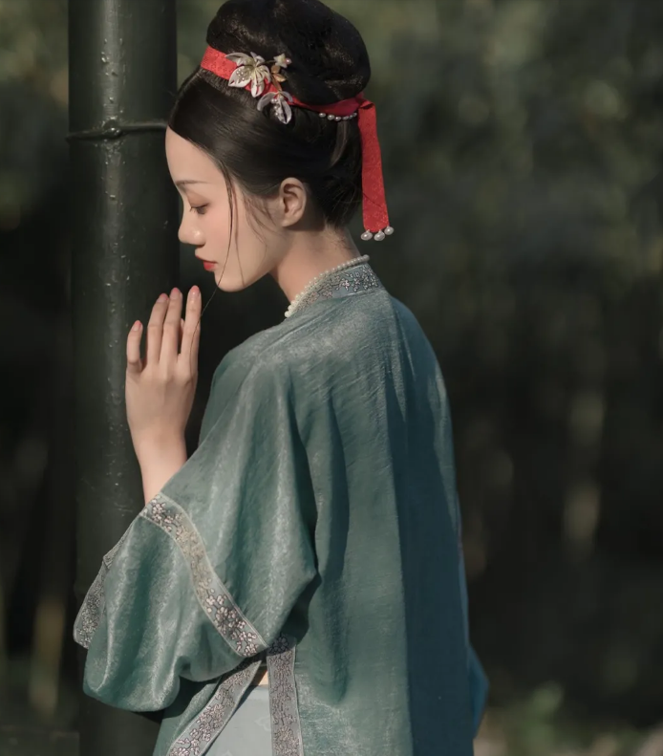
汉服爱好者
压力中的他们
他们无数次冲破无形束缚、不顾怪异眼光，将汉服的美一点点挖掘出来并展示在世人面前

Slide 33
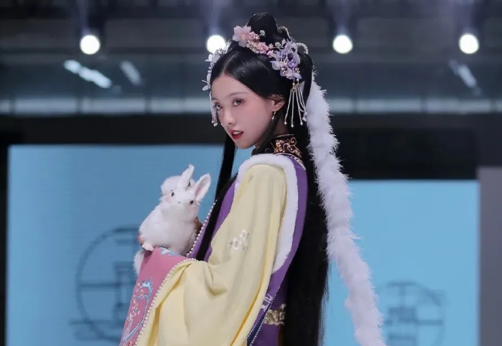
汉服爱好者
民族文化自信增强
汉服之美，美如诗画，美到极致尽显芳华。
经历数千年的洗礼和沉淀，汉服值得成为每一个国人的骄傲。

Slide 34
感 谢 您 的 观 看
虽缺失过被遗忘过，但还好文化意识正在觉醒、这份美感被越来越多人传承了下去……
也许终有一天，每个人都能穿上汉服，短暂梦回那个令人魂牵梦萦的时代，再现千年前的经典模样。

